Slide 1
Diapositive per la presentazione della documentazione per corsisti/formatori TIA Portal
Siemens Automation Cooperates with Education Utilizzo solo per enti di formazione e di R&S

Slide 2
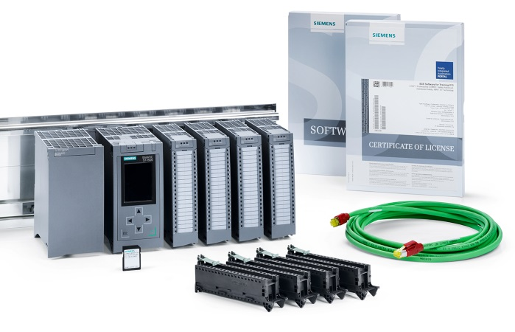
Documentazione per corsisti/formatori TIA Portal Sommario
020-100 Descrizione del processo “Stazione di smistamento” (TIA Portal)
Panoramica dei moduli
Descrizione del processo
Elenco di assegnazione
Simulazione
Notes:
2

Slide 3
Documentazione per corsisti/formatori TIA Portal Panoramica dei moduli
Panoramica dei moduli
000-000 Panoramica generale della documentazione didattica SCE
080-xxx Efficienza energetica
010-xxx Configurazione avanzata
090-xxx Comunicazione avanzata
020-xxx Esempio di processo
100-xxx RFID
030-xxx Basi della programmazione di PLC
020-xxx Esempio di processo
110-xxx Vision
040-xxx Visualizzazione
120-xxx Siwarex
050-xxx Programmazione avanzata
020-100 Descrizione del processo „Stazione di smistamento“
130-xxx Server web
060-xxx Azionamenti
140-xxx Security
070-xxx Safety
Notes:
3

Slide 4
Documentazione per corsisti/formatori TIA Portal Descrizione del processo
020-100 Descrizione del processo “Stazione di smistamento”
Impianto di smistamento automatizzato per la separazione di componenti in plastica da componenti di metallo
Attraverso uno scivolo viene immesso un componente sul nastro trasportatore → Rilevato il componente, il nastro trasportatore si avvia
Componente in metallo (grigio): trasporto fino all’altezza del contenitore per il metallo, il cilindro lo spinge nel contenitore
Componente non in metallo (arancione): trasporto fino alla fine del nastro trasportatore, qui il componente cade nel contenitore per la plastica.
Non appena un componente viene smistato, è possibile immettere il componente successivo
Notes:
4

Slide 5
Documentazione per corsisti/formatori TIA Portal Elenco di assegnazione
020-100 Descrizione del processo “Stazione di smistamento” – tabella di assegnazione degli ingressi digitali
DI | Tipo | Identificazione | Funzione | NC/NO
I 0.0 | BOOL | -A1 | Segnalazione ARRESTO D’EMERGENZA OK | NC
I 0.1 | BOOL | -K0 | Impianto “ON” | NO
I 0.2 | BOOL | -S0 | Selettore modo operativo Manuale / Automatico | Manuale = 0
I 0.3 | BOOL | -S1 | Tasto di avvio automatico | NO
I 0.4 | BOOL | -S2 | Tasto di arresto automatico | NC
I 0.5 | BOOL | -B1 | Sensore cilindro M4 inserito | NO
I 0.6 | BOOL | -B2 | Sensore cilindro M4 inserito | NC
I 0.7 | BOOL | -B3 | Sensore motore nastro M1 in funzione (segnale a impulsi adatto anche per il posizionamento) | NO
I 1.0 | BOOL | -B4 | Sensore scivolo occupato | NO
DI | Tipo | Identificazione | Funzione | NC/NO
I 1.0 | BOOL | -B4 | Sensore scivolo occupato | NO
I 1.1 | BOOL | -B5 | Sensore rilevamento componente in metallo | NO
I 1.2 | BOOL | -B6 | Sensore pezzo davanti al cilindro M4 | NO
I 1.3 | BOOL | -B7 | Sensore pezzo alla fine del nastro | NO
I 1.4 | BOOL | -S3 | Tasto funzionamento ad impulsi nastro M1 in avanti | NO
I 1.5 | BOOL | -S4 | Tasto funzionamento ad impulsi nastro M1 all’indietro | NO
I 1.6 | BOOL | -S5 | Tasto inserimento cilindro M4 “manuale” | NO
I 1.7 | BOOL | -S6 | Tasto estrazione cilindro M4 “manuale” | NO
Notes:
5

Slide 6
Documentazione per corsisti/formatori TIA Portal Elenco di assegnazione
020-100 Descrizione del processo “Stazione di smistamento” – tabella di assegnazione delle uscite digitali
DQ | Tipo | Identificazione | Funzione
Q 0.0 | BOOL | -Q1 | Motore nastro M1 in avanti numero di giri fisso
Q 0.1 | BOOL | -Q2 | Motore nastro M1 all’indietro numero di giri fisso
Q 0.2 | BOOL | -Q3 | Motore nastro M1 numero di giri variabile
Q 0.3 | BOOL | -M2 | Inserimento cilindro M4
Q 0.4 | BOOL | -M3 | Estrazione cilindro M4
Q 0.5 | BOOL | -P1 | Indicatore “impianto ON”
Q 0.6 | BOOL | -P2 | Segnalazione modo di funzionamento “manuale"
Q 0.7 | BOOL | -P3 | Segnalazione modo di funzionamento “AUTO”
Q 1.0 | BOOL | -P4 | Segnalazione “arresto d’emergenza attivato”
DQ | Tipo | Identificazione | Funzione
Q 1.1 | BOOL | -P5 | Affichage Automatique "démarré"
Q 1.2 | BOOL | -P6 | Affichage Vérin -M4 "entré"
Q 1.3 | BOOL | -P7 | Affichage Vérin -M4 "sorti"
Notes:
6

Slide 7
Documentazione per corsisti/formatori TIA Portal Elenco di assegnazione
020-100 Descrizione del processo “Stazione di smistamento” – tabella di assegnazione degli ingressi e delle uscite analogici
AI | Tipo | Identificazione | Funzione
IW 64 | INT | -B8 | Sensore valore istantaneo giri motore +/- 10V
IW 66 | INT | -B9 | Predefinizione setpoint tramite potenziometro +/- 10V
AQ | Tipo | Identificazione | Funzione
QW 64 | INT | -U1 | Valore regolante dei giri motore in 2 direzioni +/- 10V
Notes:
7

Slide 8
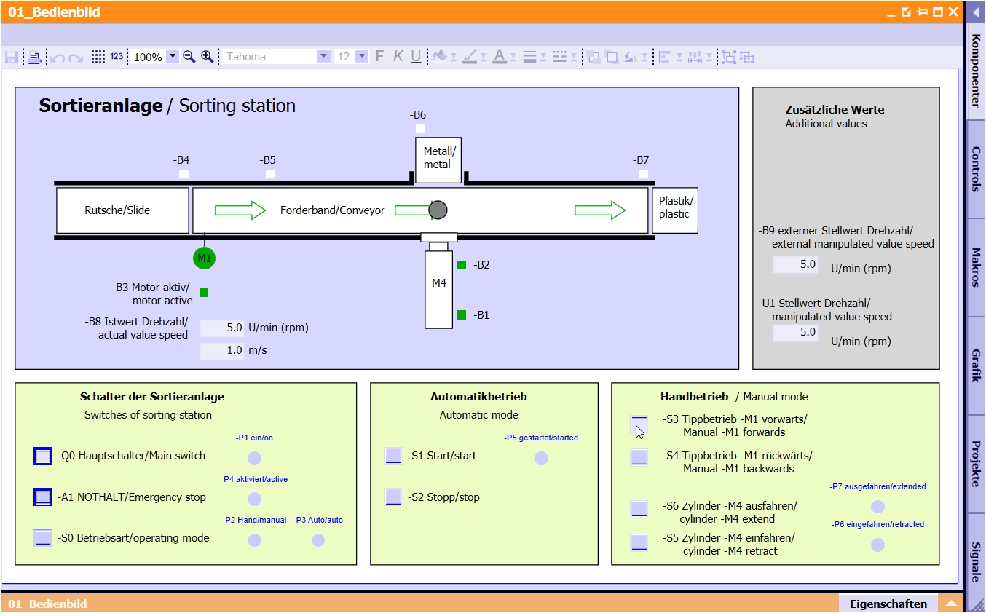
Documentazione per corsisti/formatori TIA Portal Simulazione
020-100 Descrizione del processo “Stazione di smistamento” – simulazione SIMIT
SIMIT Simulation insieme a PLCSIM o a un controllore con PRODAVE (al momento solo S7-300)
SIMIT V8.1 Demo
01_Pagina_di_comando
Area viola: rappresentazione dello stato attuale dell’impianto simulato
Area grigia: valori aggiuntivi
Area verde: quadro di comando dell’impianto simulato
Notes:
8

Slide 9
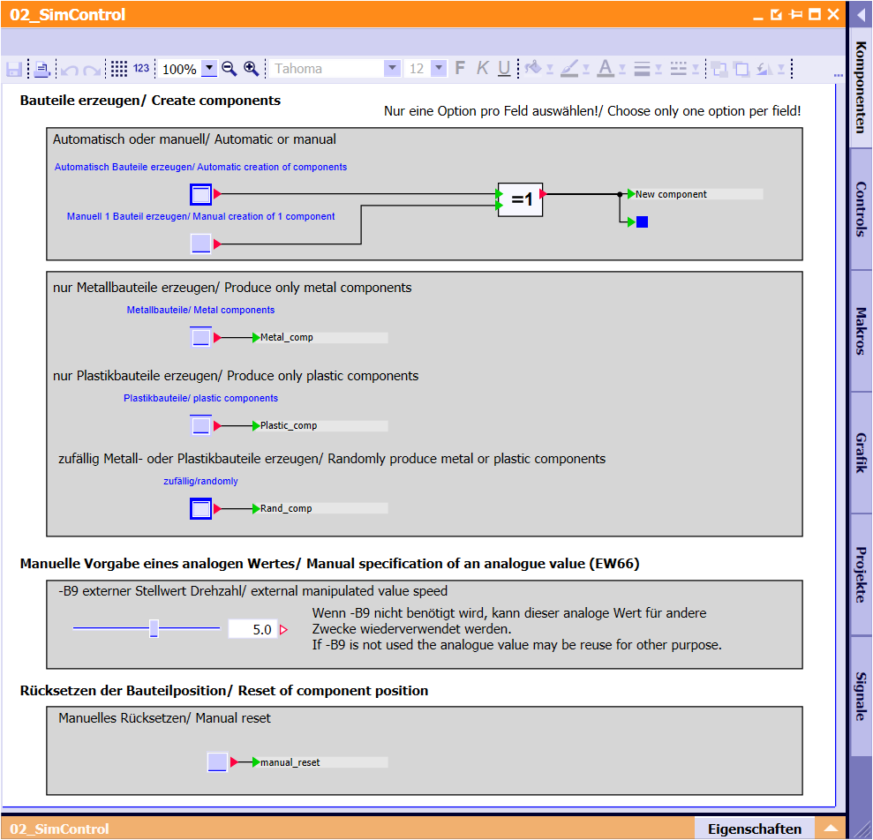
Documentazione per corsisti/formatori TIA Portal Simulazione
020-100 Descrizione del processo “Stazione di smistamento” – simulazione SIMIT
02_SimControl consente alcune impostazioni della simulazione
Aree superiori: creazione dei componenti
Creazione automatica o manuale dei componenti
Automatica (preimpostata)
Manuale
Tipo di componenti creati:
Solo componenti in metallo
Solo componenti in plastica
Componente casuale in metallo o in plastica (preimpostazione)
Area centrale: preassegnazione manuale del setpoint -B9
Area inferiore: reset della posizione del componente
Notes:
9

Slide 10
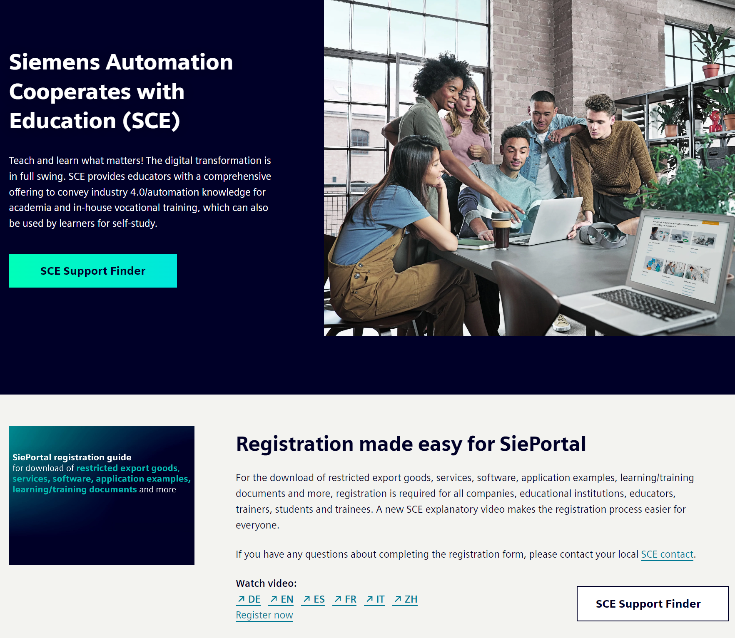
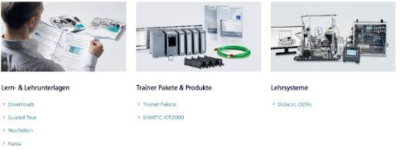
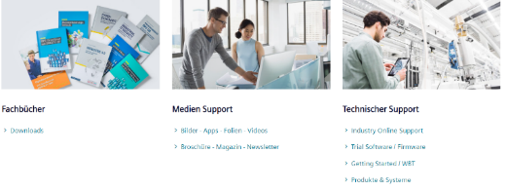
Ringraziamo per l’attenzione!
Supporto completo per docenti e studenti nei centri di formazione
Learning/Training Material
Downloads
Guided tour
What's new?
Courses
Trainer Packages & Products
Trainer Packages
SIMATIC IOT2000
Learning Systems
Manufacturers of Learning Systems
Text books
Downloads
Media Support
Media Support
Technical Support
Industry Online Support
Trial software / firmware
Getting Started / WBT
Use Cases
Products & Systems
WorldSkills
Competitions
Cooperation
Trainees & Students
Overview
Jobs & Career
Application Tips
Contact partner
Overview
Subject to changes and errors. The information given in this document only contains general descriptions and/or performance features which may not always specifically reflect those described, or which may undergo modification in the course of further development of the products. The requested performance features are binding only when they are expressly agreed upon in the concluded contract.
All product designations may be trademarks or other rights of Siemens AG, its affiliated companies or other companies whose use by third parties for their own purposes could violate the rights of the respective owner.
siemens.com/sce

